Slide 1
작물 생장 모니터링 및 알람 자동화 기능을 갖춘
스마트팜 시스템
SSG
지도 교수: 이현빈
20171758 홍성민 20181629 이보성
20201733 마하나로 20201785 이지원

Slide 2
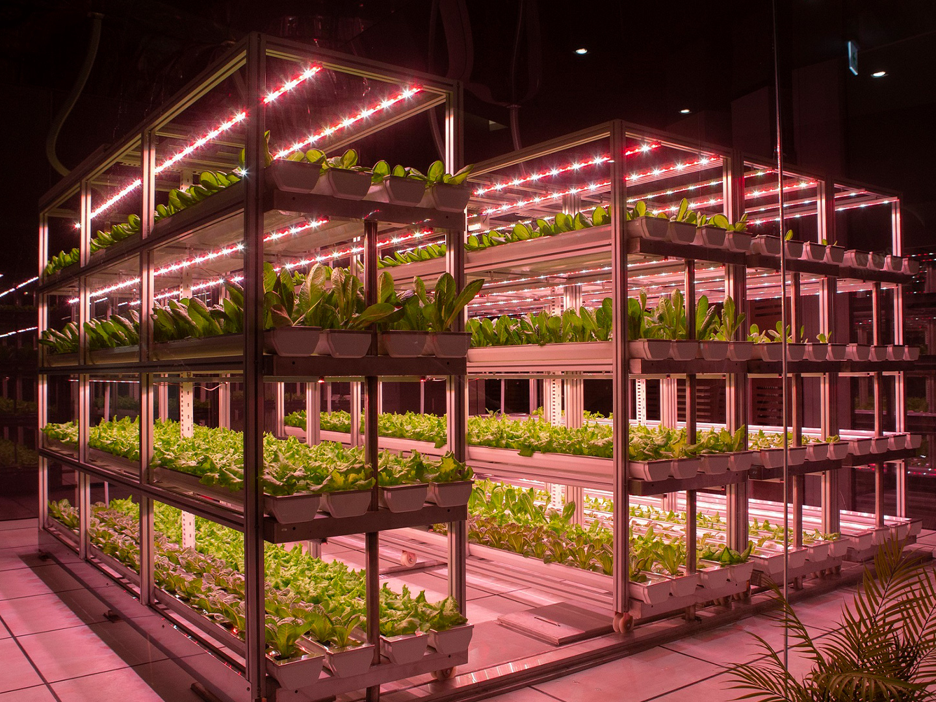
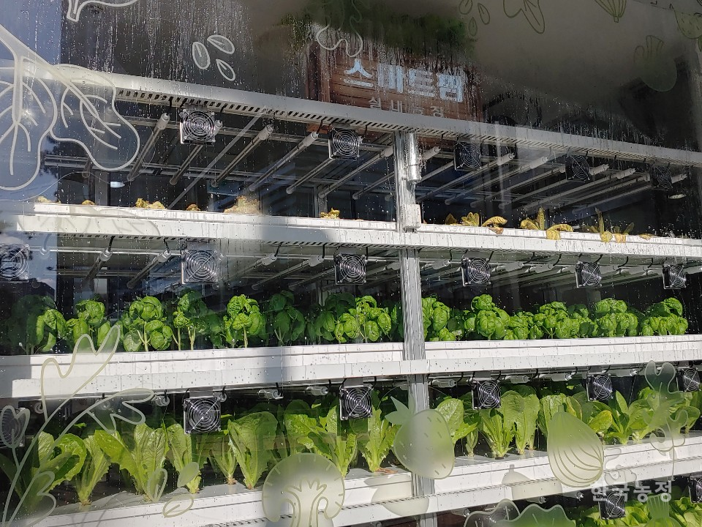
프로젝트 개요
Notes:
먼저 프로젝트 개요입니다. 저희는 실제 국내 묘삼 스마트팜 견학을 통해 실제 사용되는 스마트팜에서 디스플레이를 이용한 시스템 제어의 번거로움과 작물 생장 환경에 문제가 발생하였을 시 알림이 오지 않는다는 문제점을 발견하였습니다.

Slide 3
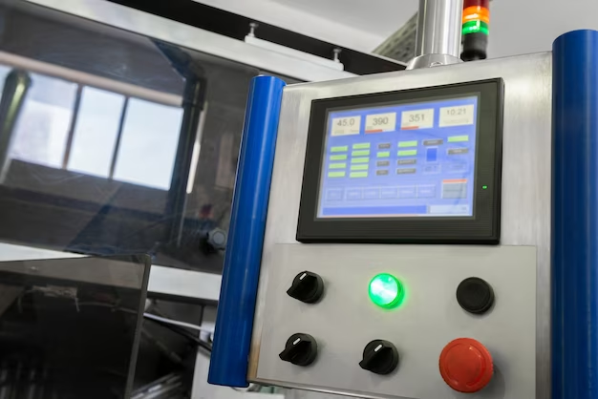

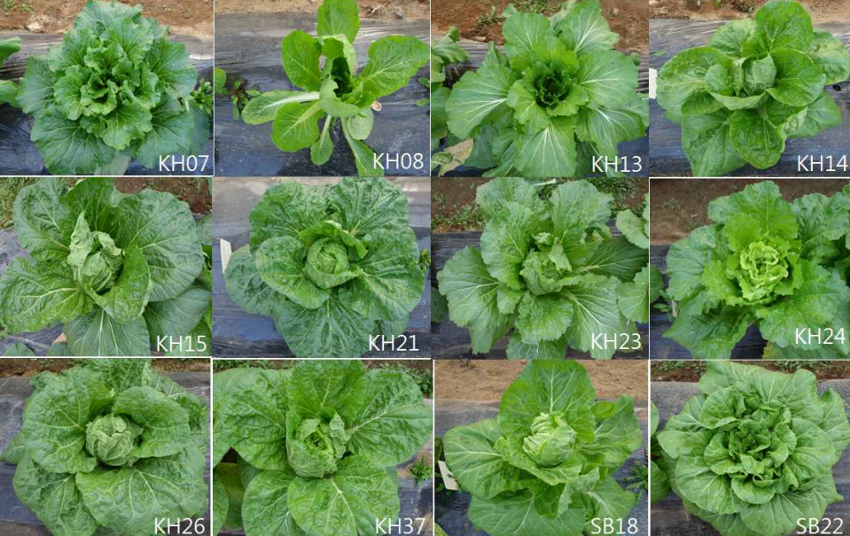
프로젝트 개요
컨트롤 패널
알림 기능
작물 생장 유사도 분석 시스템
Notes:
이러한 문제점을 컨트롤패널과 알림 기능, 작물 생장 유사도 분석 시스템을 도입하여 해결하고자 하였습니다.

Slide 4
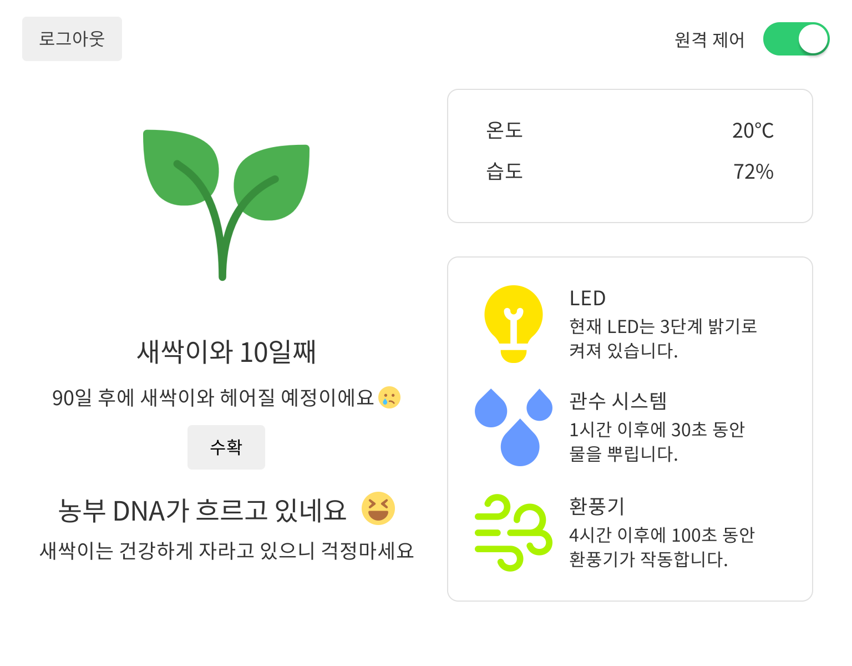
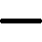

스마트팜: 컨트롤 패널 & 디스플레이
LED
수온
환풍기 OFF
환풍기 ON
관수
현장 제어
원격 제어
8/15

Slide 5
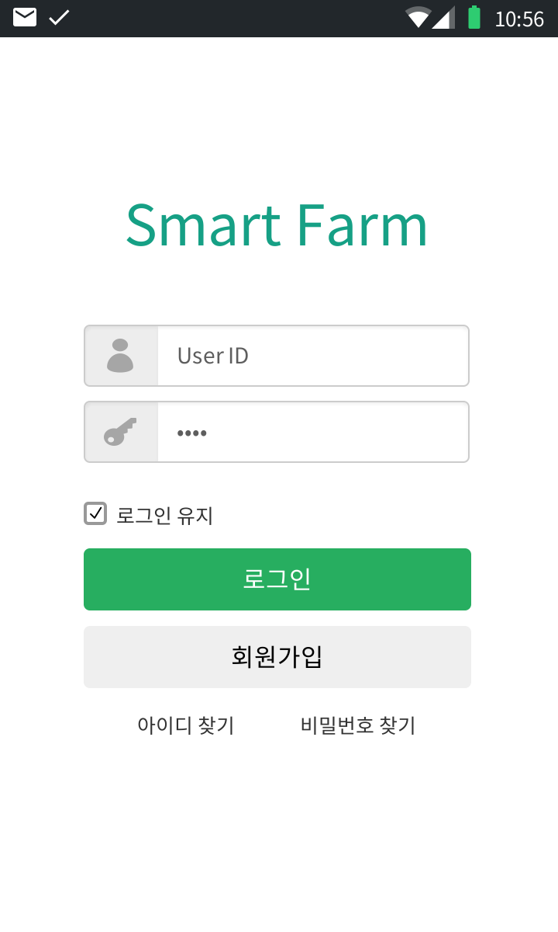
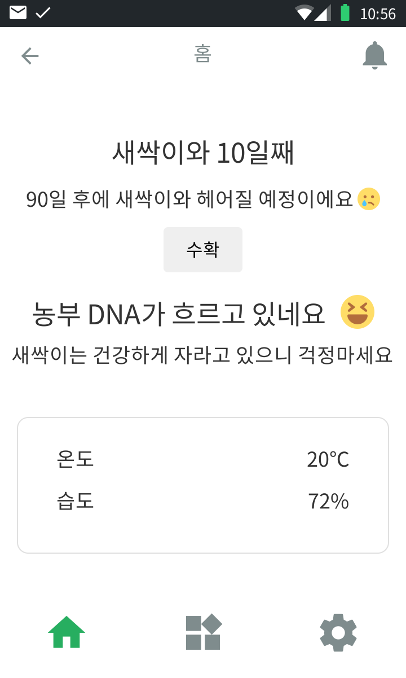
웹·앱: 로그인 & 작물 상태 및 스마트홈 환경 확인
로그인 화면
홈 화면
9/15

Slide 6
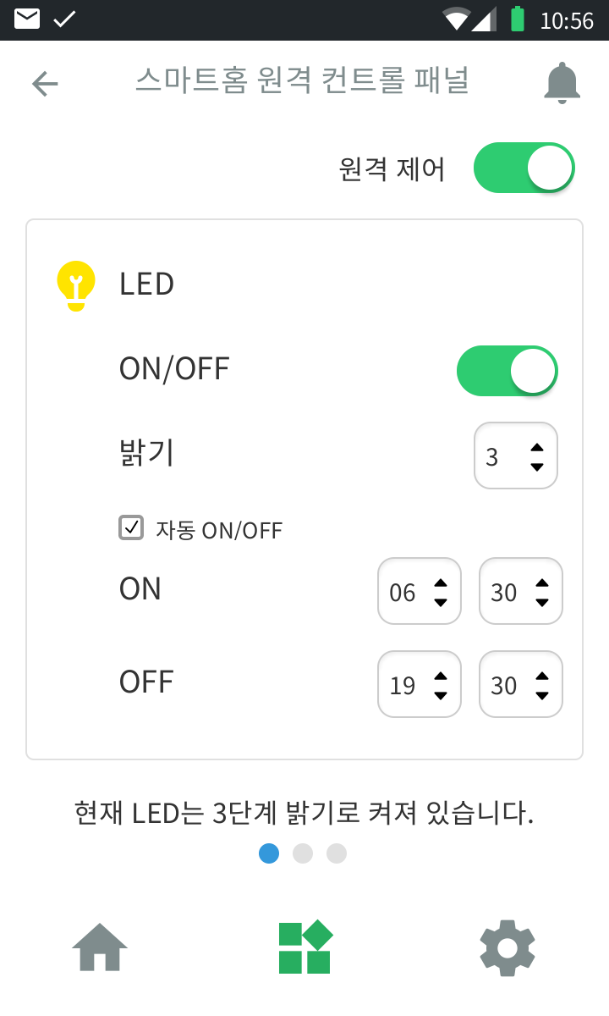
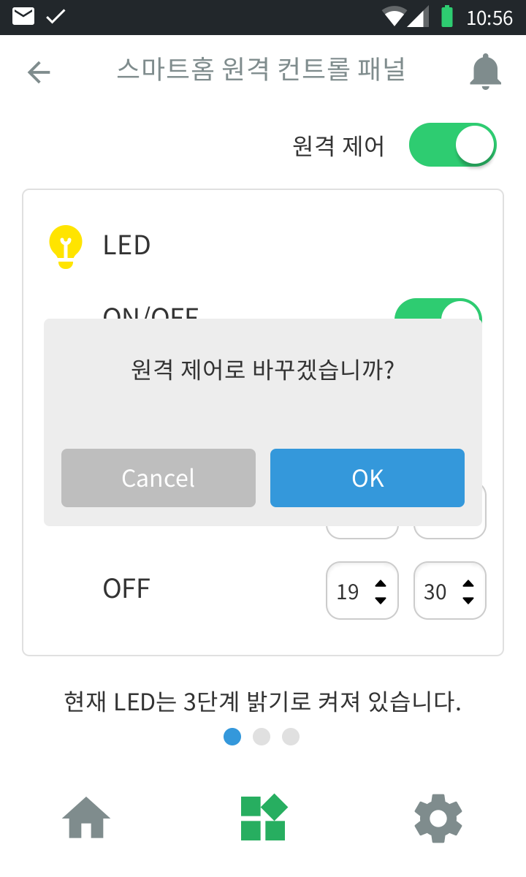
웹·앱: 스마트홈 원격 컨트롤 기능
스마트홈 원격 컨트롤 패널 화면: LED
스마트홈 원격 컨트롤 패널 화면: 원격 제어 변경
10/15

Slide 7
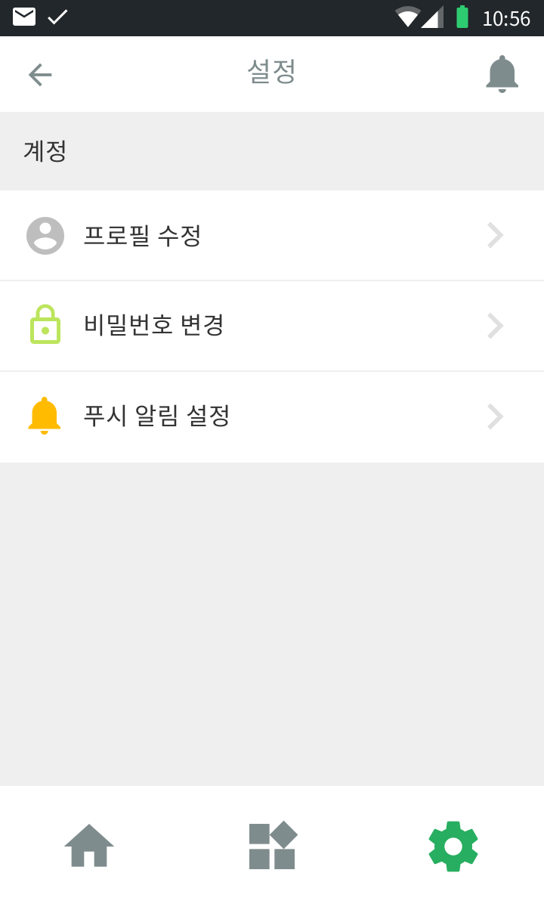
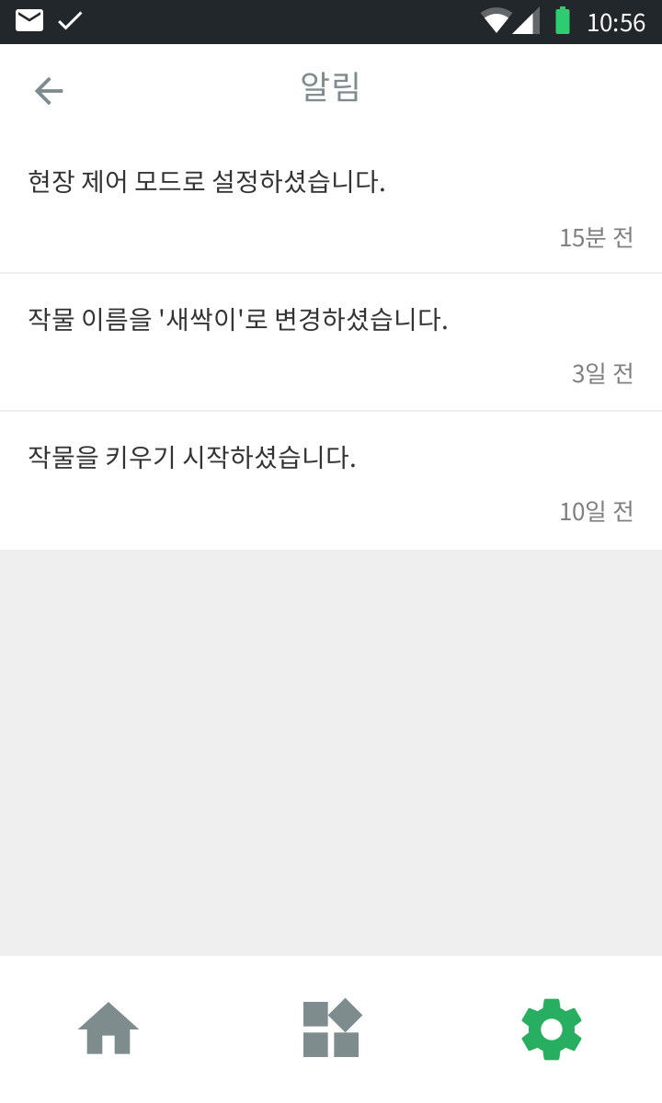
웹·앱: 설정 기능 & 알림 기능
설정 화면
알림 화면
11/15

Slide 8
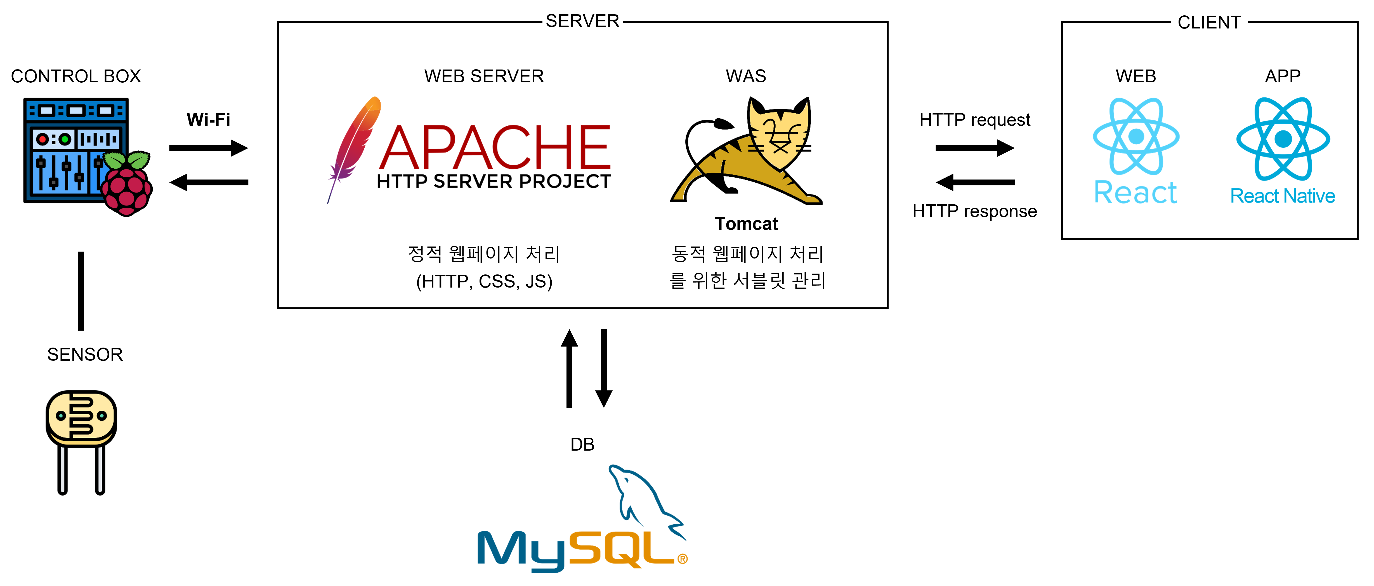
프로젝트 수행방법
캡스톤디자인_구조도
15/15

Slide 9

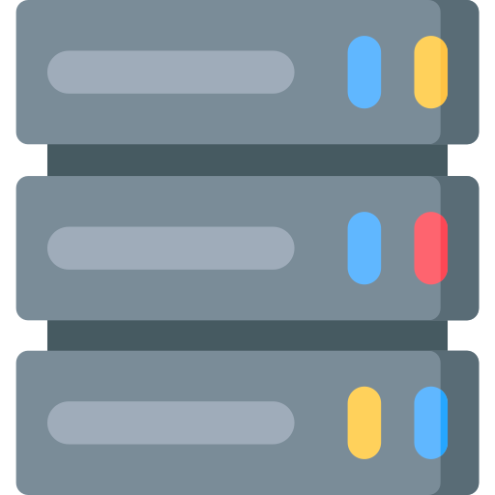



구조도
라즈베리파이
서버
웹·앱
파이프 통신: 스마트팜 센서 및 제어 정보
소켓 통신: 스마트팜 센서 및 제어 정보
REST API 통신: 로그인 및 설정 정보
라즈베리파이 디스플레이
Notes:
추진전략 및 방법입니다. 저희는 초기에 REST API 통신을 이용하여 라즈베리파이, 서버, 웹·앱 사이에 데이터를 송수신하기로 계획하였습니다. 하지만,최신 데이터 정보를 유지해야 하는 스마트팜센서 및 제어 정보는 REST API 통신이 아닌 실시간 양방향 통신이 필요합니다.
따라서데이터 종류에 따라 실시간으로 양방향 통신을 해야 하는 스마트팜센서 및 제어 정보는 소켓 통신을 이용하고, 실시간 양방향 통신이 필요없는로그인 및 설정 정보등은REST API 통신을 사용하기로 하였습니다.
또한, 기존의 스마트팜현장 조작은 디스플레이의 앱과, 컨트롤패널의 스위치로 이루어지도록 하려 하였으나,앱의 경우 인터넷이 끊길시에스마트팜내부 정보를 모니터링 할 수 없을 뿐만 아니라, 스마트팜조작 또한 불가능 하다는 문제점을 발견하였습니다. 따라서 라즈베리파이 내부에서 큐 자료구조를 이용하여 라즈베리파이 디스플레이 관리파일과 펌웨어 파일 간의 데이터 교환을 통해 인터넷이 끊겨도 라즈베리파이의 디스플레이를 통해 스마트팜을 제어하고 모니터링할 수 있도록 변경하였습니다.
최종적으로, 스마트팜 센싱 데이터는 라즈베리파이의 펌웨어 부분에서 수집한 다음 라즈베리파이의 디스플레이와 서버로 보내집니다. 서버는 전송받은 센싱 데이터를 데이터베이스에 저장한 후, 이를 웹 앱으로 전송하여 외부에서도 사용자가 스마트팜 내부 정보를 확인할 수 있도록 합니다. 스마트팜 시스템 제어 명령은 라즈베리파이 디스플레이와 웹·앱을 통해서 가능한데, 라즈베리파이의 펌웨어와의 데이터교환을 통해 이루어지고, 웹 앱은 소켓 통신을 사용하여 서버를 통해 라즈베리파이의 펌웨어 부분으로 전송합니다. 라즈베리파이 펌웨어는 전달 받은 제어 명령에 맞게 스마트팜을 제어하게 됩니다.

Slide 10
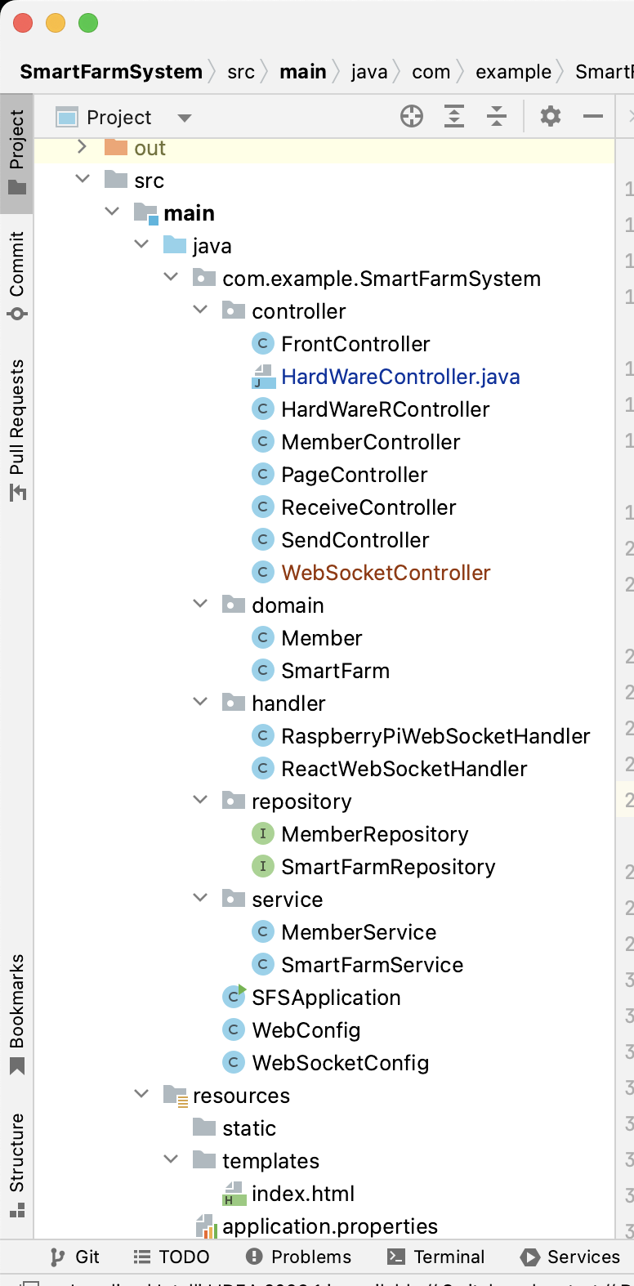
Spring Boot: 백엔드 개발 계층 구조(Diagram)
DB
Controller
Service
Repository
Domain
Notes:
현재 백엔드에서는 도메인이라는 회원정보를 api통신을 통해 데이터베이스에 저장하는 작업을 완성하였습니다.

Slide 11
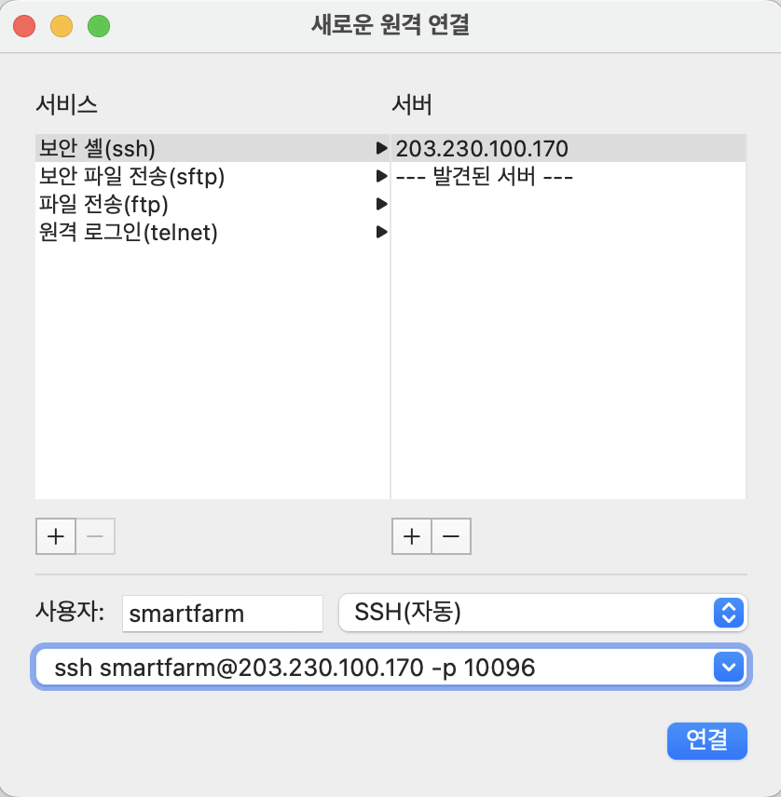
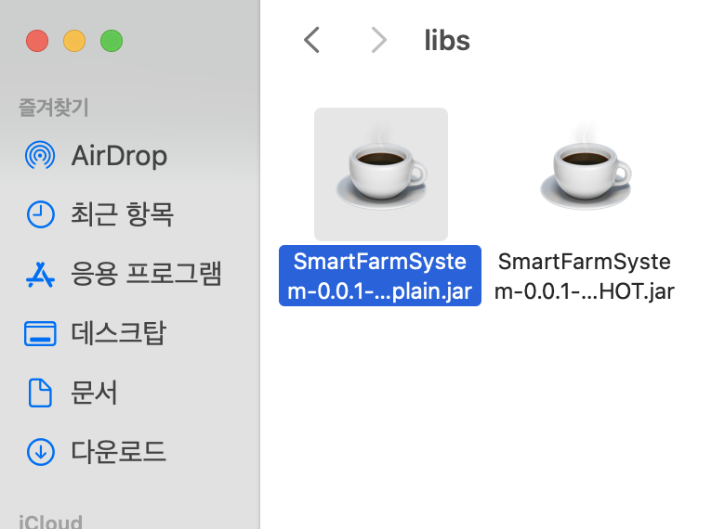
Spring Boot: 서버 배포
프로젝트 빌드
원격 서버 배포
Notes:
완성된 프로젝트를 원격서버에 배포하였고,

Slide 12
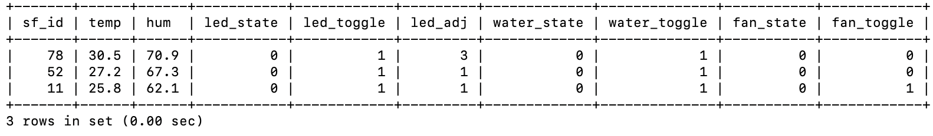
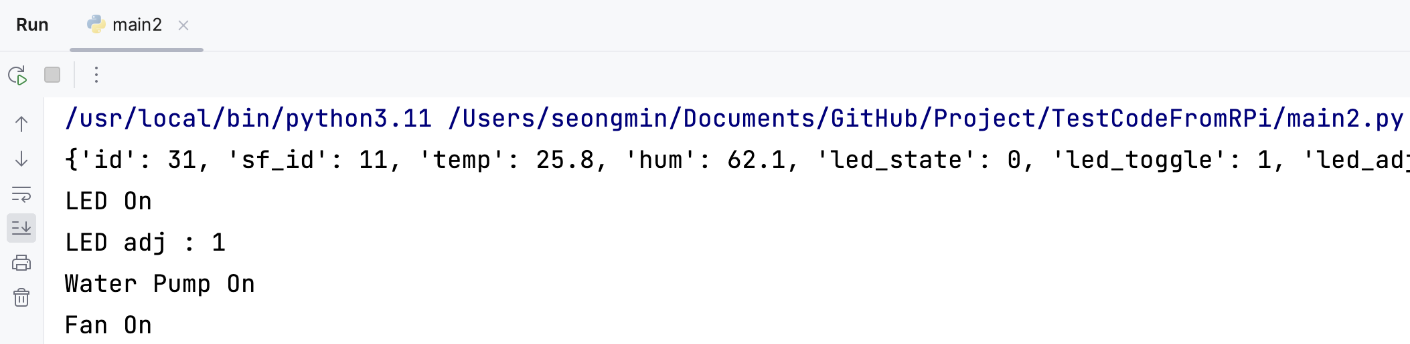
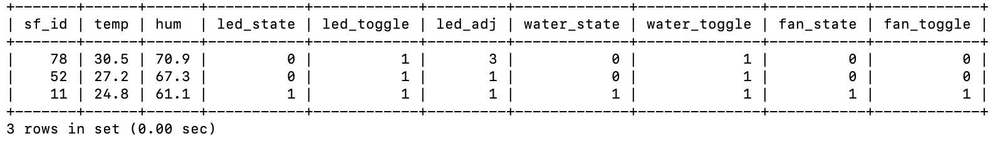
Spring Boot: 하드웨어 통신
DB 내부
하드웨어(라즈베리파이) 내부 처리
DB 내부
Notes:
Json형식으로 받은 정보를 바탕으로 하드웨어와의 통신도 완료하였습니다.

Slide 13
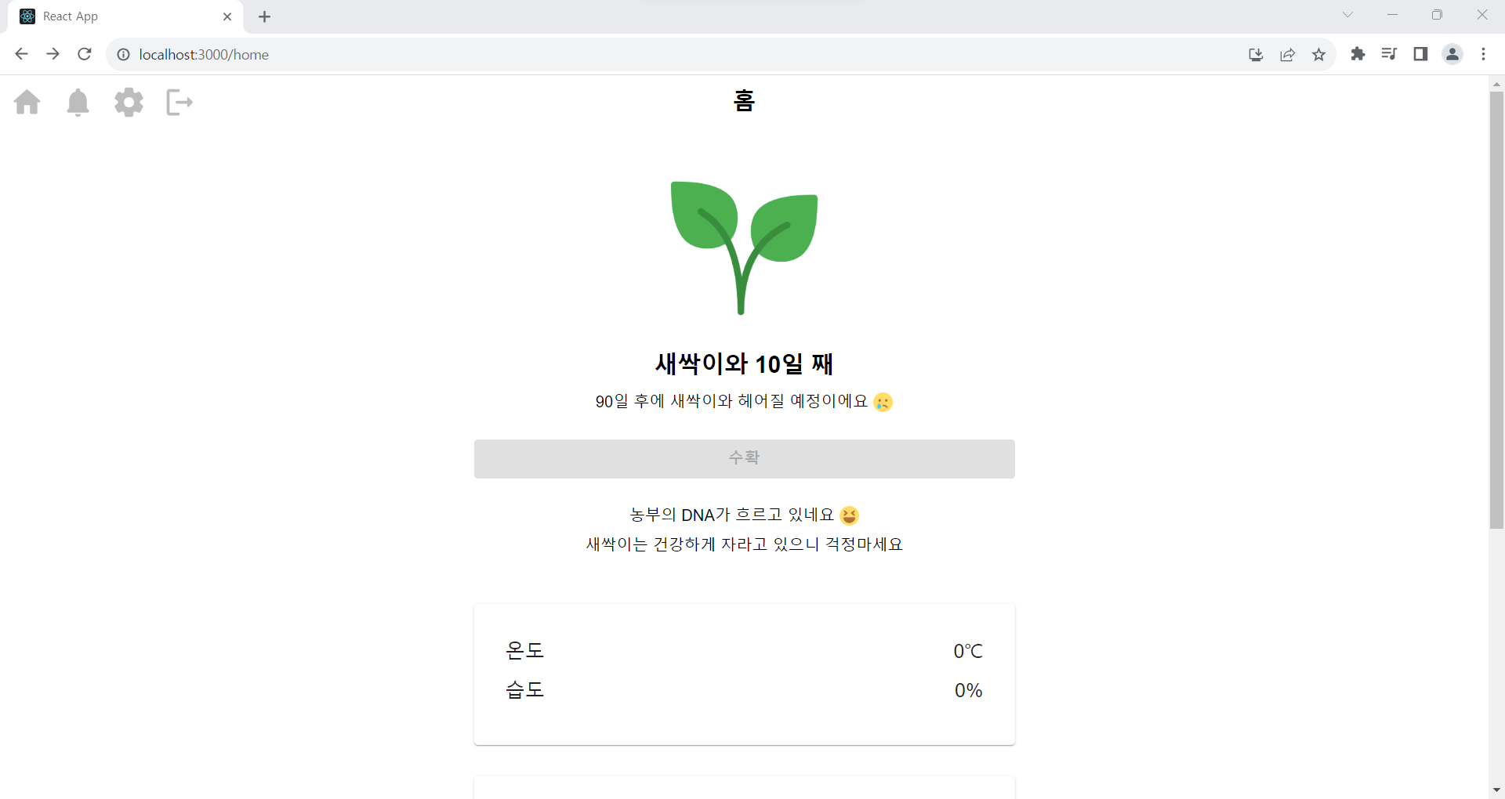
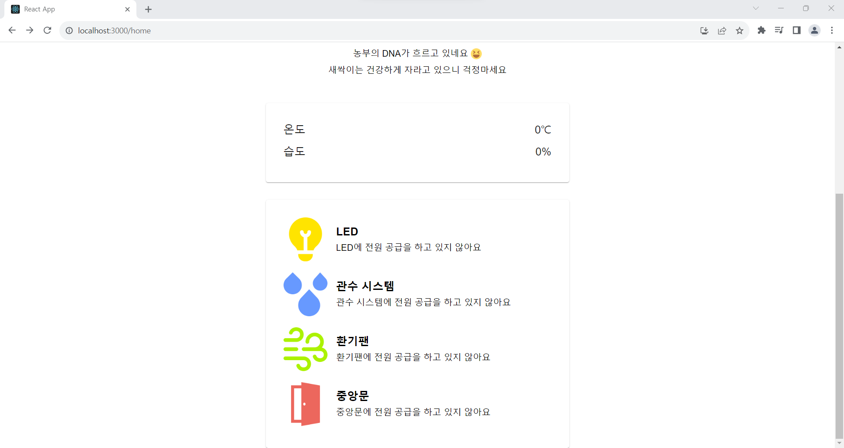
웹·앱: 작물 및 스마트팜 관련 정보 확인
작물 생장 기간
작물 생장 상태
스마트팜 내부환경 정보 : 온·습도, CO2e, TVOC
스마트팜 관수 시스템 내 수조 정보 : 수온, 수위
스마트팜 시스템 상태 : LED, 관수 시스템, 환기팬, 중앙문
<홈 화면>
Notes:
프론트엔드에서는 캡스톤 디자인 1에서 스마트팜 센서 및 제어 정보를 확인하고 조작할 수 있는 웹사이트를 제작하였습니다. 웹사이트에서 제공하는 기능 중에서 중요 기능으로 작물 생장 기간과 상태, 스마트팜 내부환경 정보 및 시스템 상태를 확인할 수 있습니다.

Slide 14
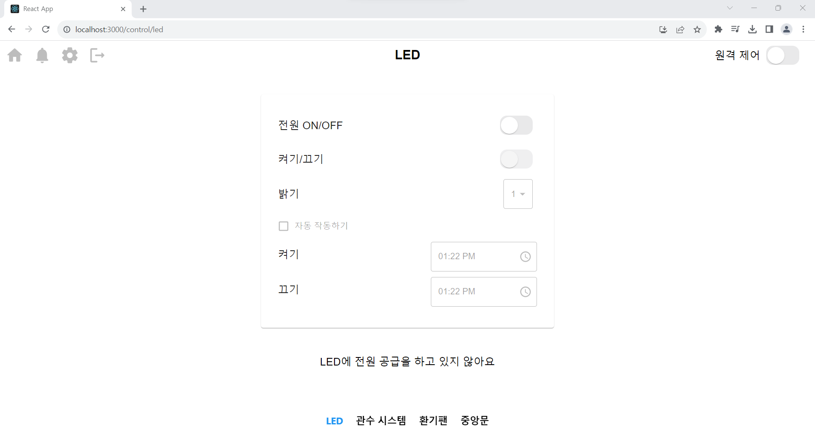
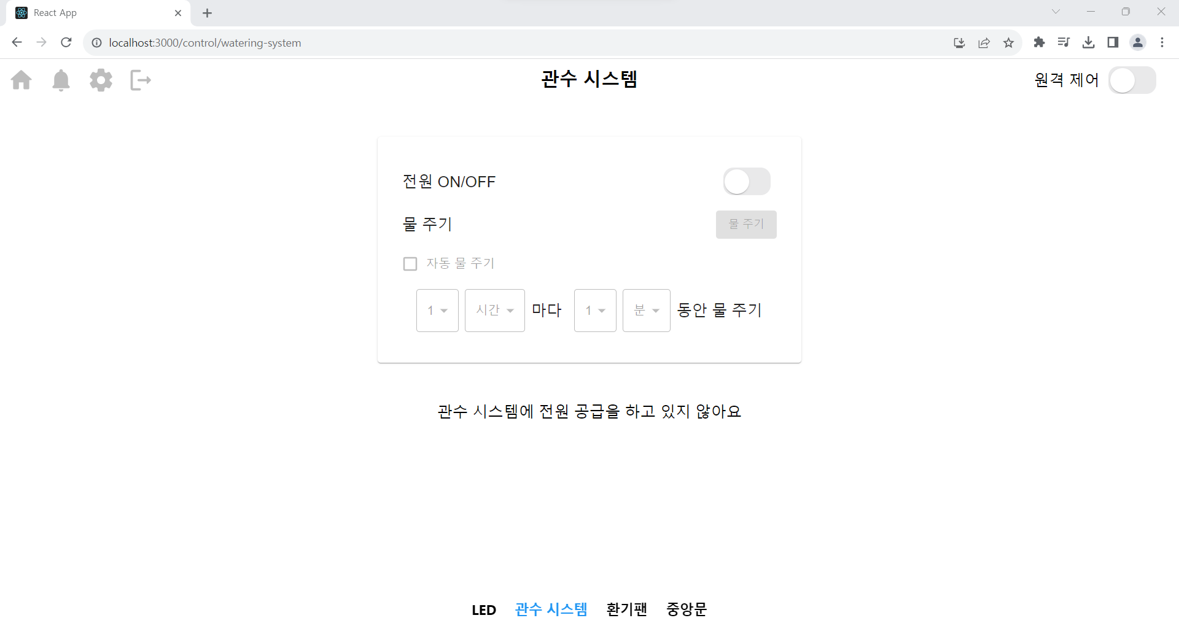
웹·앱: 스마트팜 제어
<LED 상태 확인 및 제어 화면>
<관수 시스템 상태 확인 및 제어 화면>
전원 ON/OFF
켜기/끄기
밝기
설정한 시각에 따라 자동 켜기/끄기
전원 ON/OFF
물 분사하기/ 물 분사 중단하기
설정한 주기와 물 분사 시간에 따라 자동 물 분사하기/물 분사 중단하기
Notes:
또한, 스마트팜 시스템을 제어할 수 있습니다. 스마트팜 시스템인 LED와 관수 시스템은 전원을 ON/OFF할 수 있으며 버튼 또는 토글을 통해 작동시키거나 중단시킬 수 있습니다. 또한, LED는 설정 시각에 따라, 관수 시스템은 설정 주기와 시간을 통해 자동으로 작동시킬 수 있습니다.

Slide 15
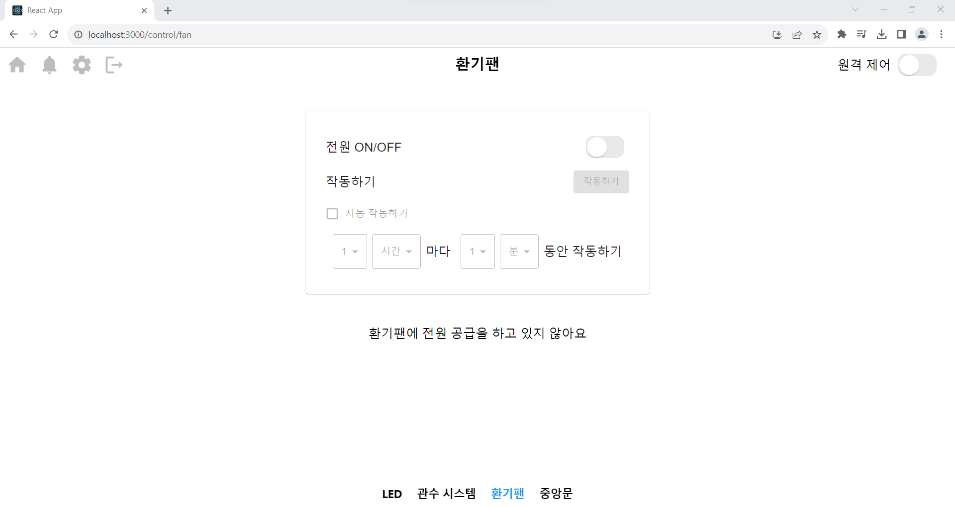
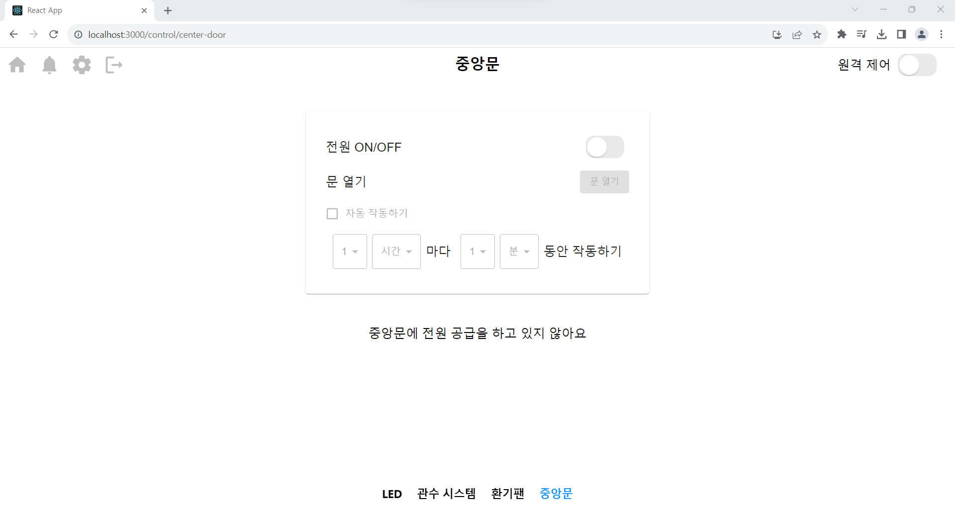
웹·앱: 스마트팜 제어
<환기팬 상태 확인 및 제어 화면>
<중앙문 상태 확인 및 제어 화면>
전원 ON/OFF
작동하기/중단하기
설정한 주기와 작동 시간에 따라 자동 작동하기/중단하기
전원 ON/OFF
열기/닫기
설정한 주기와 열리는 시간에 따라 자동 열기/닫기
Notes:
환기팬과 중앙문 또한 전원을 ON/OFF할 수 있으며, 토클을 통해 작동시키거나 중단시킬 수 있으며, 주기와 시간을 설정해 자동으로 작동시킬 수 있습니다.

Slide 16
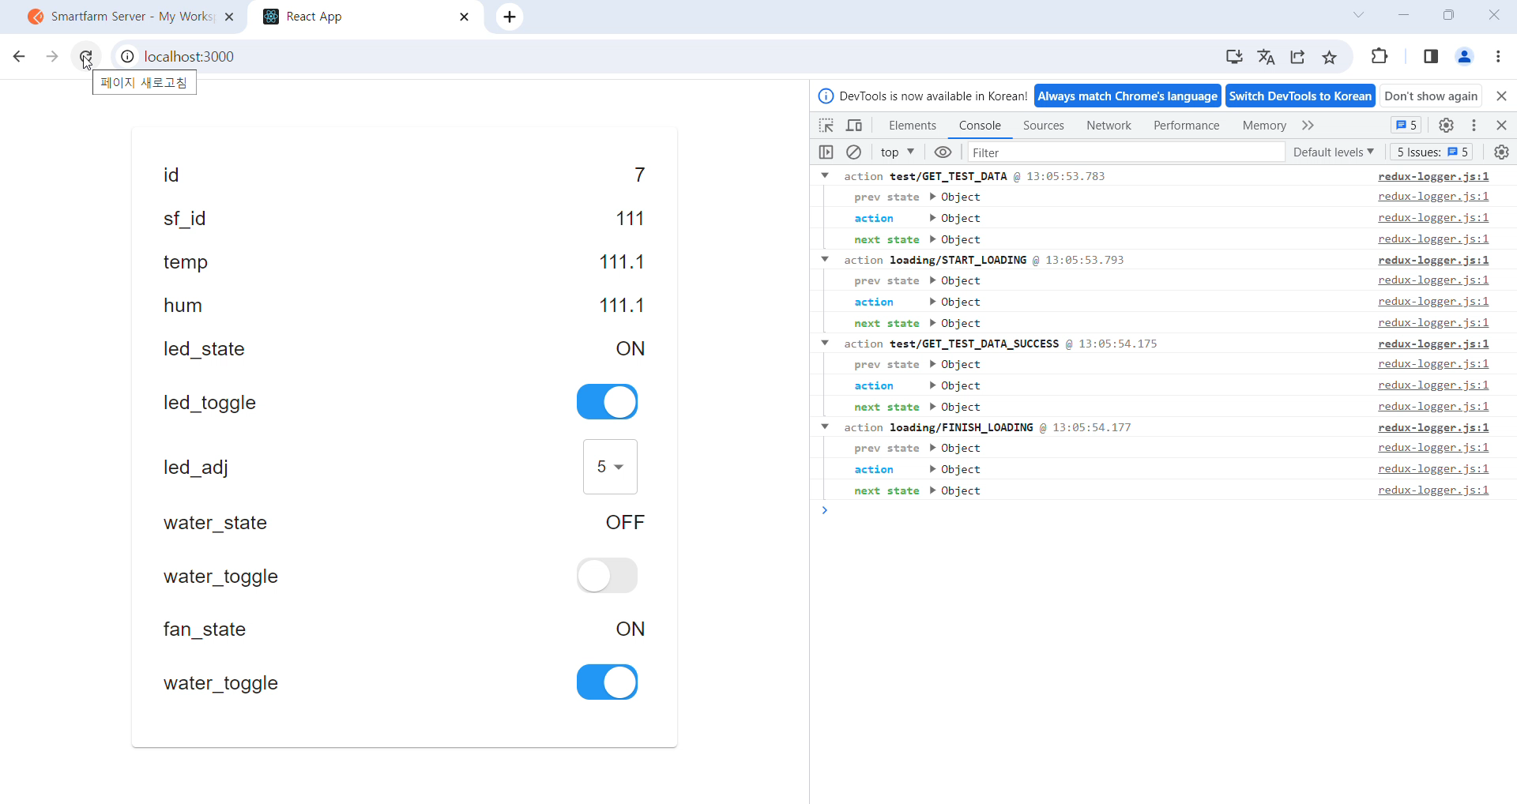
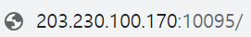
Spring Boot: 프론트엔드 - REST API 통신
Notes:
앞서 보신 제어 페이지와 서버가 rest api로 통신하는 작업을 완료하였습니다. (영상틀고) 서버로부터 센서 값과 제어 정보를 받아와 화면에 표시한 후, 토글을 통해 제어 정보를 바꿔서 서버에 보내는 과정입니다.

Slide 17
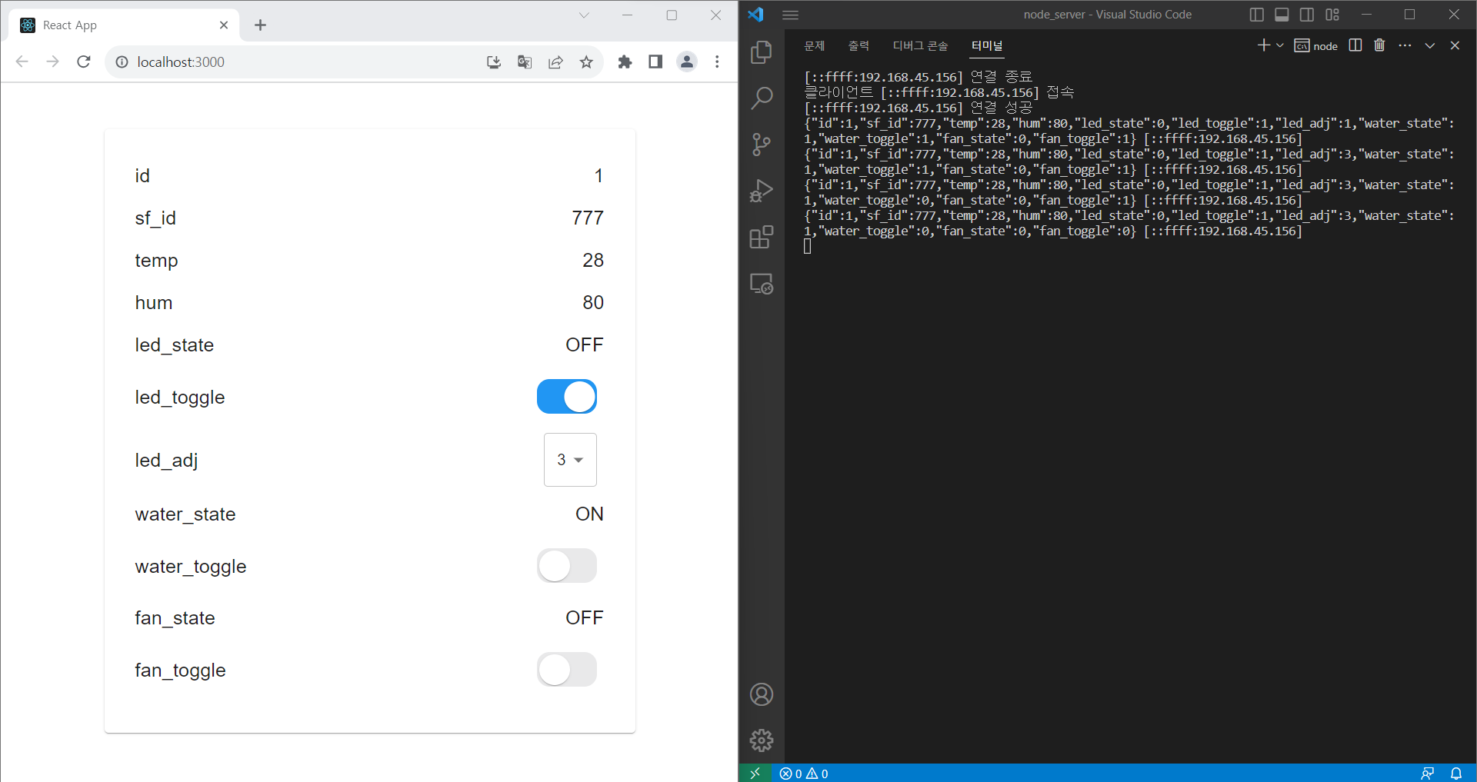
Spring Boot: 프론트엔드 – 소켓 통신
Notes:
다음은 앞서보신 REST API 통신을 웹소켓으로 한 결과입니다.

Slide 18

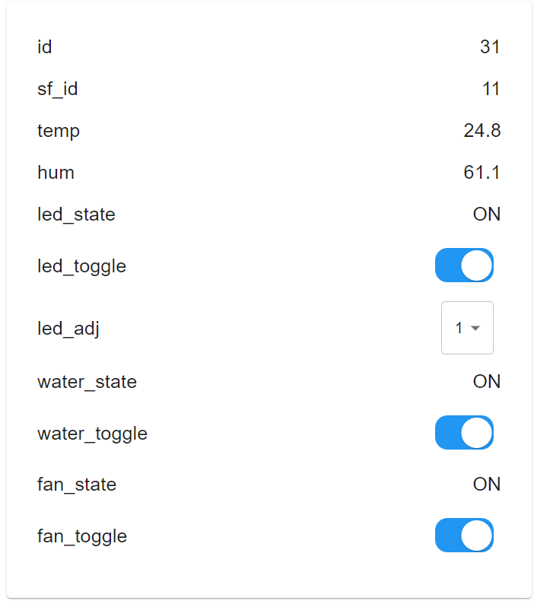
Spring Boot: 프론트엔드 통신
DB 내부
프론트엔드 연동
Notes:
프론트엔드와 서버, 하드웨어의 통신을 실험한 화면입니다. 하드웨어 측에서 조절해 준 값이 프론트엔드 측에 정상적으로 반영되고 있음을 보실 수 있습니다.

Slide 19
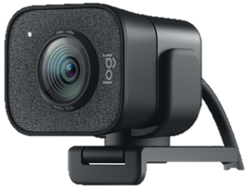
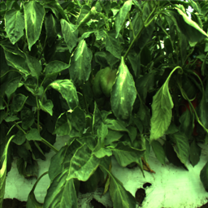
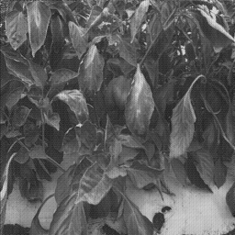
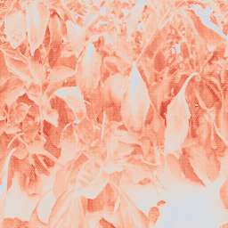
작물 생장 모니터링
RGB 이미지
RGB 이미지
NDVI
RGB 이미지 촬영
RGB 이미지를 토대로
NDVI 추정
RGB 이미지
NIR 이미지
NDVI 이미지
Notes:
다음은 작물 생장 모니터링입니다. 저희는 NDVI라는 작물 식생 지수를 이용하여 사용자에게 작물의 생장 상태를 제공합니다. 이때 NDVI를 측정하기 위해서는 NIR 이미지가 필요한데, 이를 촬영하기 위해서는 고가의 카메라가 필요하기 때문에 캡스톤디자인1에서는 일반 카메라를 통해 촬영한 RGB 이미지를 딥러닝 기반 NIR 이미지 생성 모델을 통해 NIR 이미지로 변환하고, RGB 이미지와 NIR 이미지를 토대로 NDVI를 추정하는 알고리즘을 제안하고 실험했습니다. 실험 결과 작물이 아닌 영역을 포함한 이미지인 경우에는 정확도가 떨어지는 NDVI가 추정된다는 결과를 얻었었습니다.
캡스톤디자인2에서는 RGB 이미지에서 작물 영역만 crop하여 작물 영역에 대해서만 NDVI를 추정하여 정확도를 높이고자 합니다. 현재 데이터셋을 추가적으로 수집하여 학습 중에 있습니다.

Slide 20
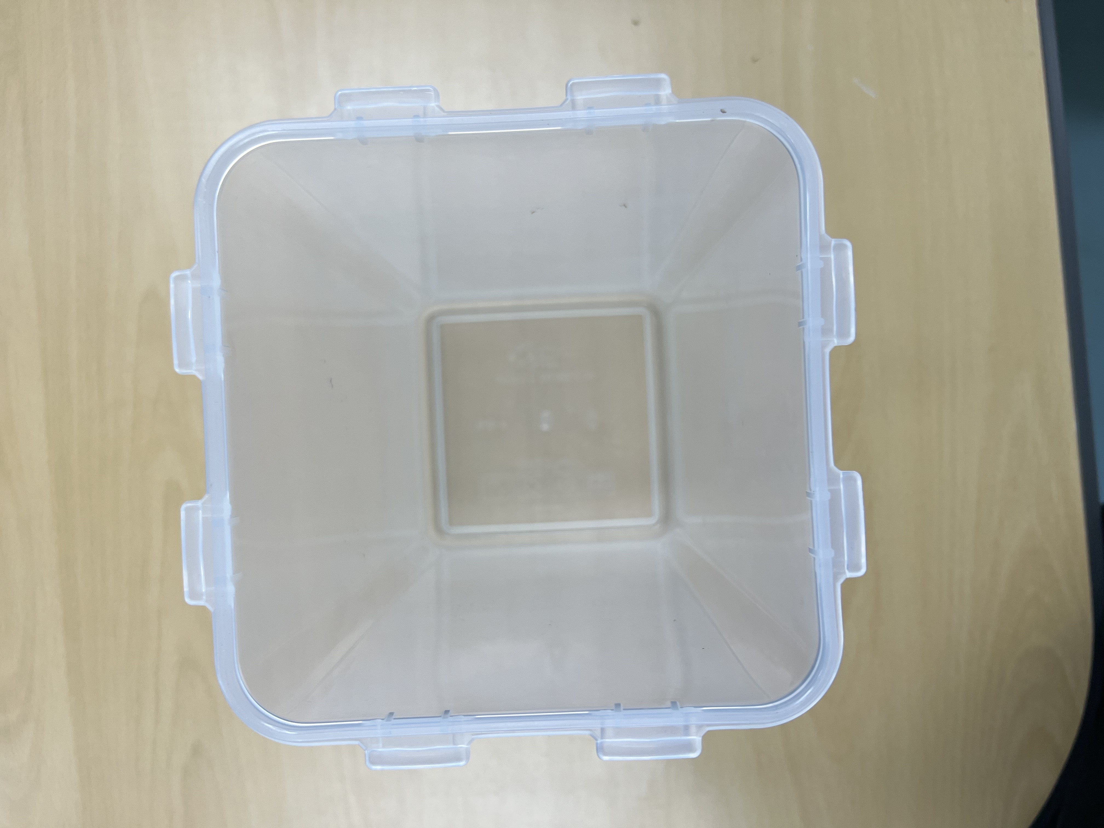
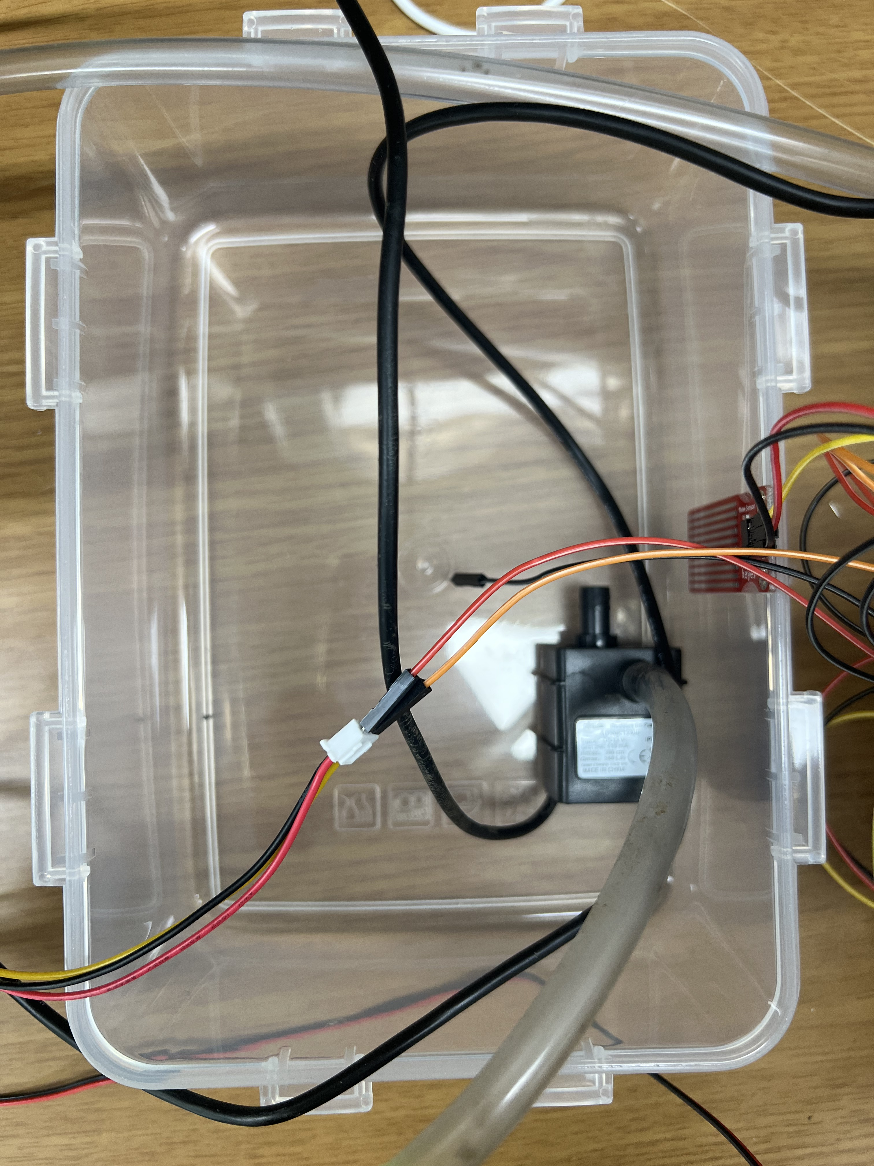
관수시스템 오동작 알람을 위한
수조 규격 변경 및 수위측정센서의 부착
변경 전 4L 수조
변경 후 1.8L 수조
변경 후 장점 : 기존의 수위측정센서를 모터의 흡입구의 높이와 맞추어 사용시 데이터 센싱과 처리가 용이해짐
변경 후 단점 : 수조의 용량이 작아져 물이 금방 빠짐
단점을 감안하고도 사용이 적합하다고 생각되는 이유 : 수조와 센서만 변경하면 더 큰 규모에서도 똑같은 기술 적용이 가능하며, 캡스톤 디자인의 특성상 시험운행시에만 관수가 적용되는 모습을 보여주면 된다고 판단 하였음.
Notes:
장비에서는, 기존의 높이는 높지만, 밑변이 좁은 수조에서 낮은 높이와 적절한 넓이를 가진 수조로 변경하였습니다.
기존의 수조에서 수위측정센서를 변경하고자 했으나, 해당 수조에 맞는 수위측정센서를 구하기가 힘들고 가격측면에서 굳이 선정할 필요가 없다고 생각 되었기에 수조를 변경하였습니다.

Slide 21
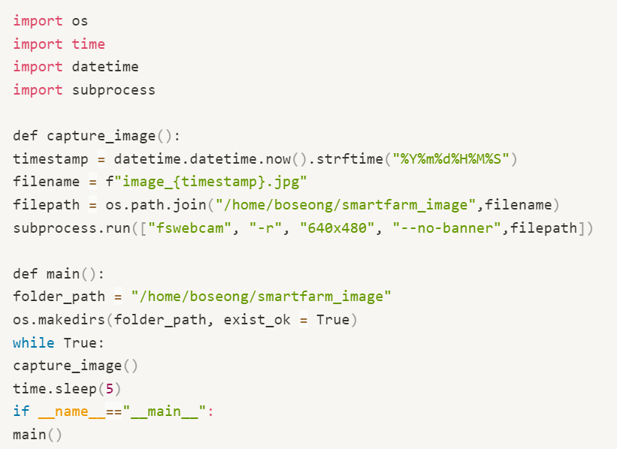
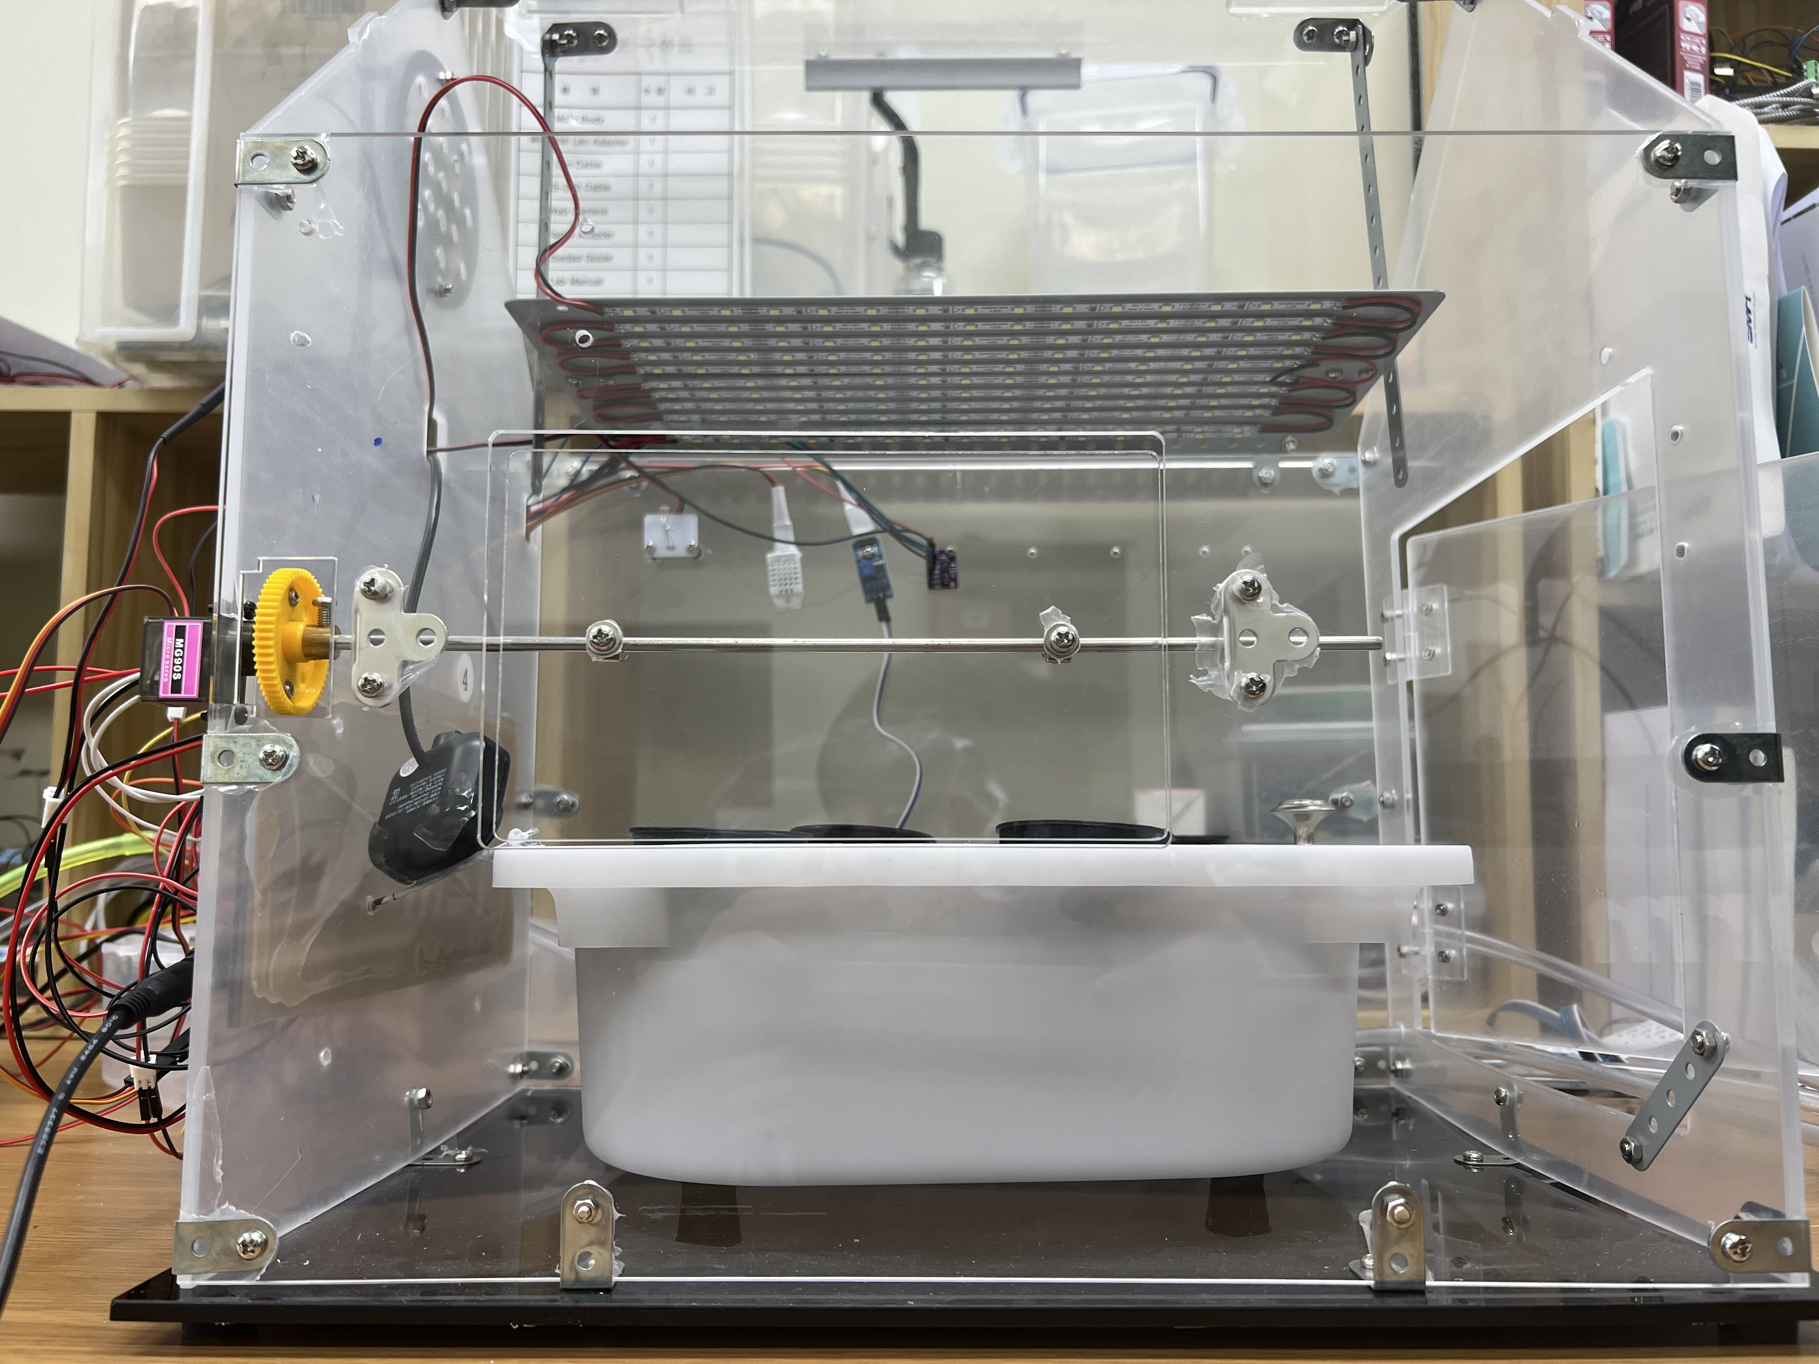
라즈베리파이 환경에서 카메라 촬영 후 데이터 송수신
카메라 촬영 후에 이미지데이터 저장 완료
NIR 센싱에 적합한 이미지 전송을 위해서 카메라 위치 수정 및 렌즈 조절 필요
Notes:
또한, 스마트팜 내부에서 작물을 촬영하여 이미지파일을 저장하고, 일정 주기로 서버에 해당 이미지파일을 전송하는 작업을 완료하였습니다.
작물 생장 모니터링을 위한 각도 조절 및 렌즈의 초점을 통합 테스트 과정 때 조절할 예정입니다.

Slide 22
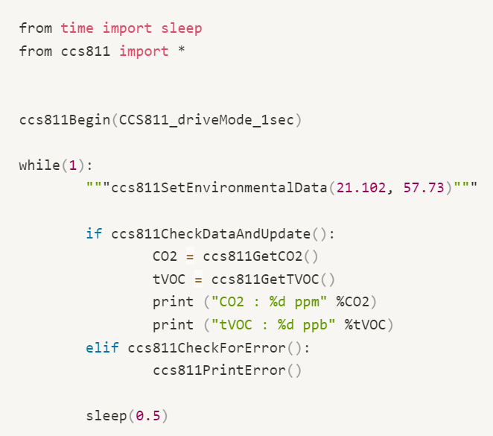
CO2e센서 활용
약 3-10분 사이에 센싱이 끊기는 문제 발생
예상 원인 1. 많은 전력소모로 인한 I2C통신 끊김 현상
예상 원인 2. 불확실한 연결 – 센서와 라즈베리파이간 연결이 전용선이 아닌 단순한 점퍼선으로 약하게 연결되어 센서의 연결이 불안정
Notes:
지속적으로 스마트팜 내부의 공기질을 측정하여 중앙문과 환기팬을 작동시켜 스마트팜 내부의 공기질을 좋은 상태로 유지 시키기 위해 CO2e센서를 활용하여 스마트팜 내부의 TVOC 농도와 CO2e 농도를 센싱하여 해당 데이터를 활용해보고자 했으나, I2C 통신이 주기적으로 끊기는 현상이 발생하여 이를 펌웨어 테스트 과정에서 해결하고자 합니다.

Slide 23
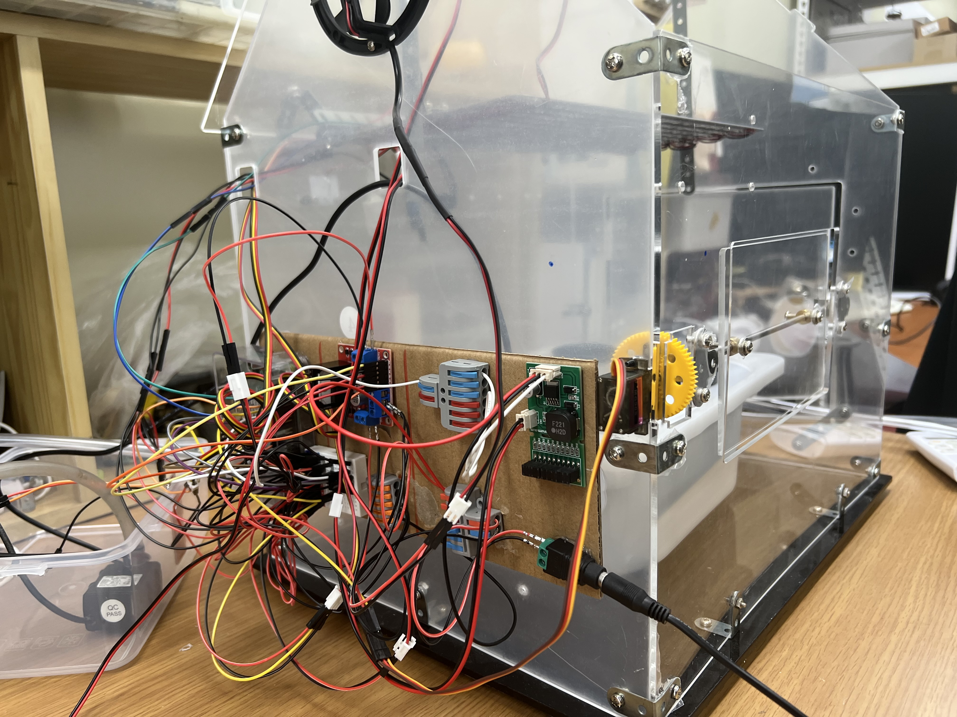
라즈베리파이 사용 센서 및 모듈 회로 연결
현재 센서와 라즈베리파이 간 연결이 약한 상태로 해당 상황을 고려했을 때 스마트팜을 옮길 시 선 연결이 끊어질 수 있다는 점이 에러사항이라 판단이 됨.
PCB 기판을 설계하여 회로를 연결할 수 없는 상황이기 때문에 커넥터로 회로를 연결하여 조금 복잡하더라도 연결의 안정성을 높이고자 함.
Notes:
현재 펌웨어 작성을 위해 라즈베리파이와 센서, 모터들간의 회로 구성 및 연결을 완료 하였으나, 완료 후 회로 연결 자체에 대한 안정성 문제가 검토되어 펌웨어 작성 및 테스트가 끝나는 대로 안정성을 높이기 위해 회로 연결을 재 실시할 예정입니다.

Slide 24
스마트팜 회로도 및 회로연결 내용
장치번호 | 외부센서 |  |  | 라즈베리파이 |  |  | MCP3008(센서 IN)
 | 부품명 | 커넥터no. | 핀 이름 | I/O | Rasp I/O | Pin No. | 핀 이름 | 기타내용
1 | 조도센서 | 1 | VCC | P | +5V | - | - | 아날로그입력
 |  | 2 | GND | P | GND | - | ch0 | 1㏀사용
2 | 토양수분센서 | 1 | VCC | P | +5V | - | - | -
 |  | 2 | GND | P | GND | - | - | 아날로그입력
 |  | 3 | A0 | - | - | - | ch1 | -
3 | 수위측정센서 | 1 | VCC | P | +5V | - | - | 아날로그입력
 |  | 2 | GND | P | GND | - | - | -
 |  | 3 | S | - | - |  | ch2
4 | 온습도센서 | 1 | VCC | P | +5V | - | - | -
 |  | 2 | GND | P | GND | - | - | -
 |  | 3 | DAT | I | 데이터 통신 | GPIO 17 | - | -
5 | 유량센서 | 1 | VCC | P | +5V | - | - | -
 |  | 2 | GND | P | GND | - | - | -
 |  | 3 | DAT | I | 데이터 통신 | GPIO 24 | - | -
6 | 서보모터 | 1 | VCC | P | +5V | - | - | -
 |  | 2 | GND | P | GND | - | - | -
 |  | 3 | DAT | O | 서보출력 (중앙문 개폐) | GPIO 27 | - | -
Notes:
스마트팜과 라즈베리파이 간 연결에서 다양한 센서들이 안정적으로 동작하도록 공급 전원과 신호 제어핀을 라즈베리파이 GPIO에 맞게 적절히 할당하여 정리한 회로도 및 표입니다.

Slide 25
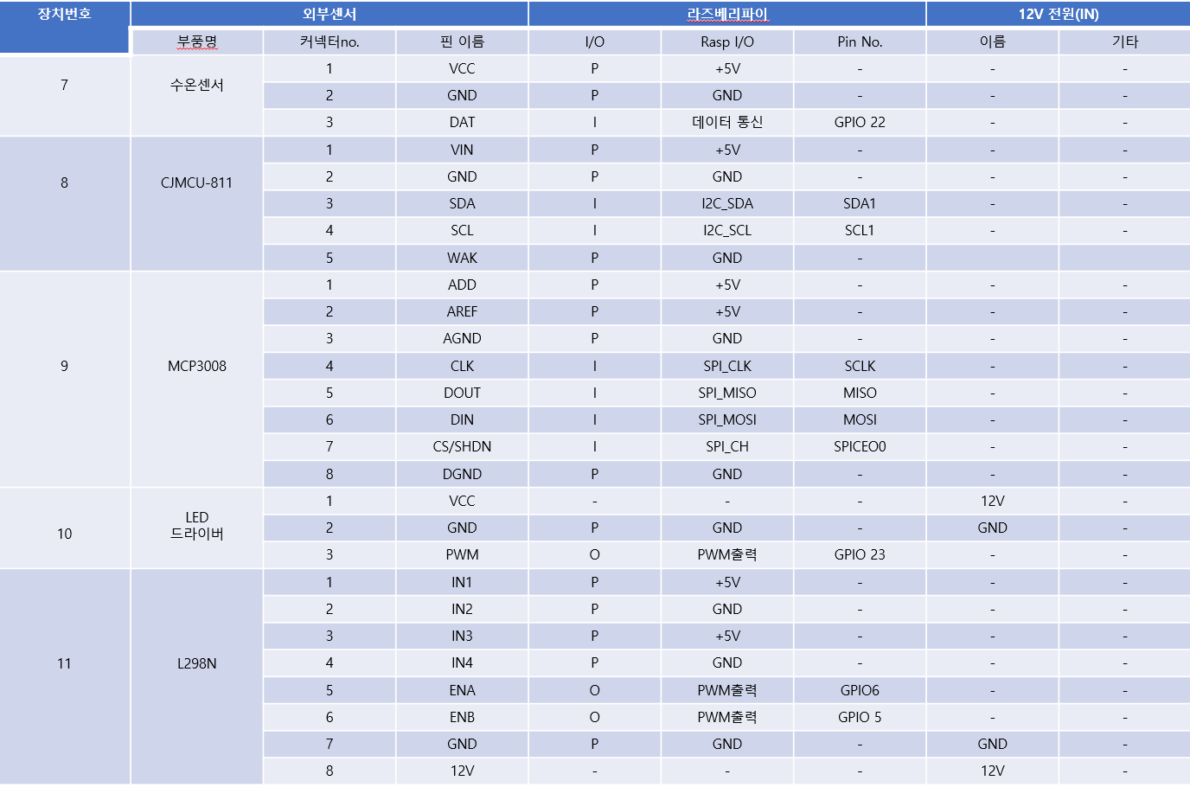
스마트팜 회로도 및 회로연결 내용
Notes:
스마트팜과 라즈베리파이 간 연결에서 다양한 센서들이 안정적으로 동작하도록 공급 전원과 신호 제어핀을 라즈베리파이 GPIO에 맞게 적절히 할당하여 정리한 회로도 및 표입니다.

Slide 26
스마트팜 회로도 및 회로연결 내용
장치번호 | 기타장치 |  |  | LED 드라이버 (CN1) |  | L298N
 | 부품명 | 커넥터no. | 핀 이름 | I/O | 핀 이름 | 핀 이름
12 | LED | 1 | VCC | P | 12V | -
 |  | 2 | GND | P | GND | -
13 | 환기팬 | 1 | VCC | - | - | OUT1
 |  | 2 | GND | - | - | OUT2
14 | 관수펌프 | 1 | VCC | - | - | OU3
 |  | 2 | GND | - | - | OU4
Notes:
스마트팜과 라즈베리파이 간 연결에서 다양한 센서들이 안정적으로 동작하도록 공급 전원과 신호 제어핀을 라즈베리파이 GPIO에 맞게 적절히 할당하여 정리한 회로도 및 표입니다.

Slide 27
스마트팜 회로도 및 회로연결 내용
조도
토양
수위
온습도
유량
서보모터
수온
CJMCU811
WAK
GND
A0
GND
GND
GND
GND
VCC
GND
VCC
S
GND
VCC
VCC
DAT
VCC
DAT
VCC
SDA
VIN
GND
VCC
DAT
GND
DAT
SCL
1㏀
GND
GND
5V
GND
5V
GND
5V
GND
5V
GND
5V
GND
5V
GND
5V
5V
MCP3008-C0
MCP3008-C1
MCP3008-C2
GPIO17
GPIO24
GPIO27
GPIO22
SCL
SDA
환기팬
관수펌프
MISO(GPIO9)
SPICE0(GPIO8)
SCLK(GPIO11)
MOSI(GPIO10)
VCC
LED 드라이버
GND
VCC
GND
Bread Board
L298N-OUT3
L298N-OUT2
L298N-OUT1
L298N-OUT4
ADD
AREF
AGND
CLK
DOUT
DIN
CS/SHDN
DGND
CN2
c1
MCP3008
VCC
12V
c0
c2
PWM
GPIO23(PWM1)
GND
IN1
5V
IN2
L298N
ENA
GPIO 6
CN1
12V-GND
GND
12V
IN4
IN3
ENB
VCC
GND
GND
GND
Rasberry Pi
LED-VCC
LED-GND
12V
GPIO 5
LED
GND
GND
12V-GND
5V
Notes:
스마트팜과 라즈베리파이 간 연결에서 다양한 센서들이 안정적으로 동작하도록 공급 전원과 신호 제어핀을 라즈베리파이 GPIO에 맞게 적절히 할당하여 정리한 회로도 및 표입니다.

Slide 28
프로젝트 관리체계 수립
이보성
서버와 라즈베리파이간 통신
스마트팜 설계
스마트팜에 사용되는 센서 센싱 및 스마트팜 제어
개발구분 | 세부사항 | 6 | 7 |  |  |  | 8 |  |  |  | 9 |  |  |  | 10
① 개발 | 관수 시스템 오동작 알람을 위한 수조 규격 변경 및 수위측정센서 부착
 | 라즈베리파이 환경에서 카메라 촬영 후 서버로 데이터 송·수신
 | 라즈베리파이 환경에서 CO2e센서 학습
 | 라즈베리파이 사용 센서 및 모듈 회로도 작성 및 연결
 | 단계별 동작에 대한 기능 구현(펌웨어 작성)
 | 디스플레이 화면 구성 및 펌웨어와의 병합
 | 라즈베리파이 회로 안정성을 위한 회로 재구성
 | 알람 기능 구현을 위한 센서 스마트팜 동작데이터 수집
 | 상위 항목 통합 후 테스트 및 문제점 수정
 | 장기간 동작 테스트 및 문제점 수정
② 테스트 | 스마트팜 오동작 환경 조성 및 알람 테스트
 | 전체 동작 테스트
 | 시스템 통합 테스트
Notes:
앞으로의 계획입니다. 이보성학생은 펌웨어를 작성 하여 인터넷이 끊겨도 디스플레이에서 스마트팜 제어가 가능한 상태로 유지시키기 위해 멀티프로세싱을 이용하여 서버 연결 없이 라즈베리파이 내부에서 데이터를 교환하며 작동될 수 있도록 디스플레이를 구상할 예정입니다. 이후 작업을 통해 회로 안정성 문제와 센싱 데이터의 수집 필요성 등의 문제들을 해결한 후 전체 테스트를 진행할 예정입니다.

Slide 29
프로젝트 관리체계 수립
홍성민 & 마하나로
Spring Boot ↔ React 통신
Spring Boot ↔ Flask 통신
Spring Boot ↔ 라즈베리파이 통신
React ↔ Spring Boot ↔ 라즈베리파이 통신
개발구분 | 세부사항 | 6 | 7 |  |  |  | 8 |  |  |  | 9 |  |  |  | 10
① 개발 | SpringBoot와 React API통신을 통한 데이터 송·수신 구현
 | SpringBoot와 React 소켓통신을 통한 데이터 송·수신 구현
 | Flask와 SpringBoot 연동 후 API통신을 통한 작물 생장 정보 데이터 송·수신 구현
 | 라즈베리파이와 SpringBoot API통신을 통한 센서 데이터 송·수신 구현
② 테스트 | Flask↔ SpringBoot ↔ React 전체 테스트 및 개선
 | 라즈베리파이 ↔ SpringBoot ↔ React 전체 테스트 및 개선
 | 전체 테스트
 | 시스템 통합 테스트
Notes:
홍성민학생과 저는 작물생장모니터링에 사용한 flask 환경과의 통신 작업을 진행하고, flask와 서버, react와의 통신 작업을 진행한 후 전체 테스트를 진행할 예정입니다.

Slide 30
프로젝트 관리체계 수립
이지원
구현한 웹을 토대로 앱 구현
서버와 웹·앱 통신
웹
앱
개발구분 | 세부사항 | 6 | 7 |  |  |  | 8 |  |  |  | 9 |  |  |  | 10
① 개발 | 서버와의 데이터 송·수신
 | 로그인 화면 및 기능 구현
 | 스마트팜 원격 퓨즈박스 화면 및 기능 구현
 | 알림 화면 및 기능 구현
 | 설정 화면 및 기능 구현
 | 게시판 화면 및 기능 구현
② 테스트 | 로그인 기능 테스트
 | 스마트팜 원격 퓨즈박스 기능 테스트
 | 알림 기능 테스트
 | 설정 기능 테스트
 | 게시판 기능 테스트
 | 시스템 통합 테스트
Notes:
이지원학생은 제작 완성한 웹사이트를 토대로 앱을 제작하고자 합니다. 이때 웹사이트를 제작할 때 사용한 라이브러리는 리액트이기 때문에, 이와 똑같은 언어를 사용하며 비슷한 라이브러리를 사용하는 리액트네이티브를 사용하고자 합니다.

Slide 31
감사합니다.
Notes:
이상으로 발표를 마치겠습니다. 감사합니다.

